Slide 1
Mini Project — Exploratory Data Analysis
Analisis Data Penjualan Rumah
Simulasi Industri Junior Data Analyst | Topik 4: EDA | Minggu 6

Slide 2
Gambaran Dataset
1.010
8
0
6
Total Listing Rumah
Kolom Data
Missing Value
Variabel Numerik
Kolom pada dataset:
NAMA RUMAH — judul listing
HARGA — harga jual rumah (Rp)
LB — luas bangunan (m²)
LT — luas tanah (m²)
KT — jumlah kamar tidur
KM — jumlah kamar mandi
GRS — kapasitas garasi

Slide 3
Statistik Deskriptif
Variabel | Mean | Median | Modus | Std Dev | Min | Max
HARGA (Rp) | 7,63 M | 5,00 M | 3,50 M | 7,34 M | 430 jt | 65,00 M
LB (m²) | 276,5 | 216,5 | 200 | 177,9 | 40 | 1.126
LT (m²) | 237,4 | 165,0 | 90 | 180,0 | 25 | 1.400
KT | 4,7 | 4 | 4 | 1,6 | 2 | 10
KM | 3,6 | 3 | 3 | 1,4 | 1 | 10
GRS | 1,9 | 2 | 2 | 1,5 | 0 | 10
Harga & luas properti menceng ke kanan (mean > median) — sebagian kecil rumah bernilai sangat tinggi menarik rata-rata ke atas.

Slide 4
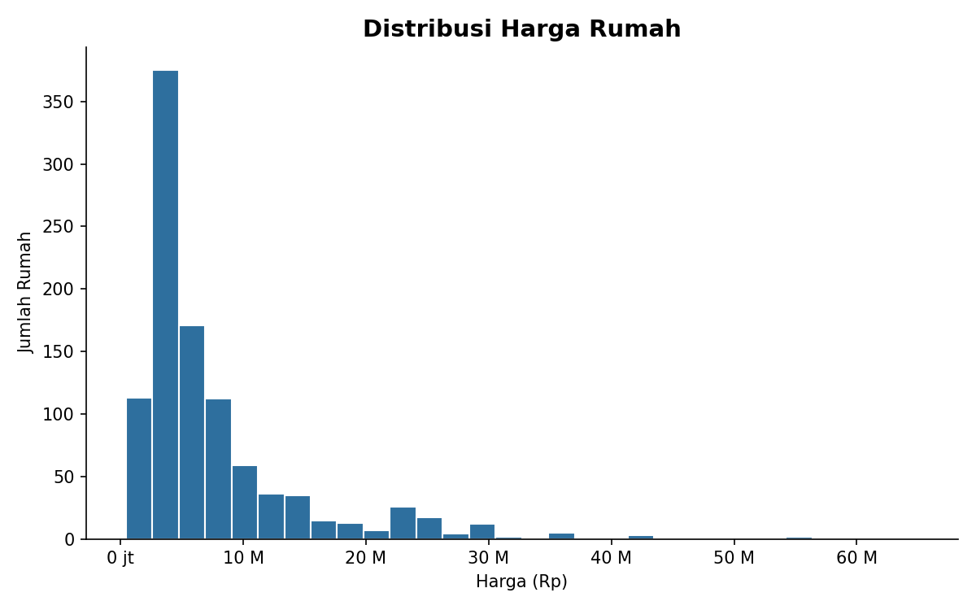
Visualisasi: Distribusi Harga Rumah

Slide 5
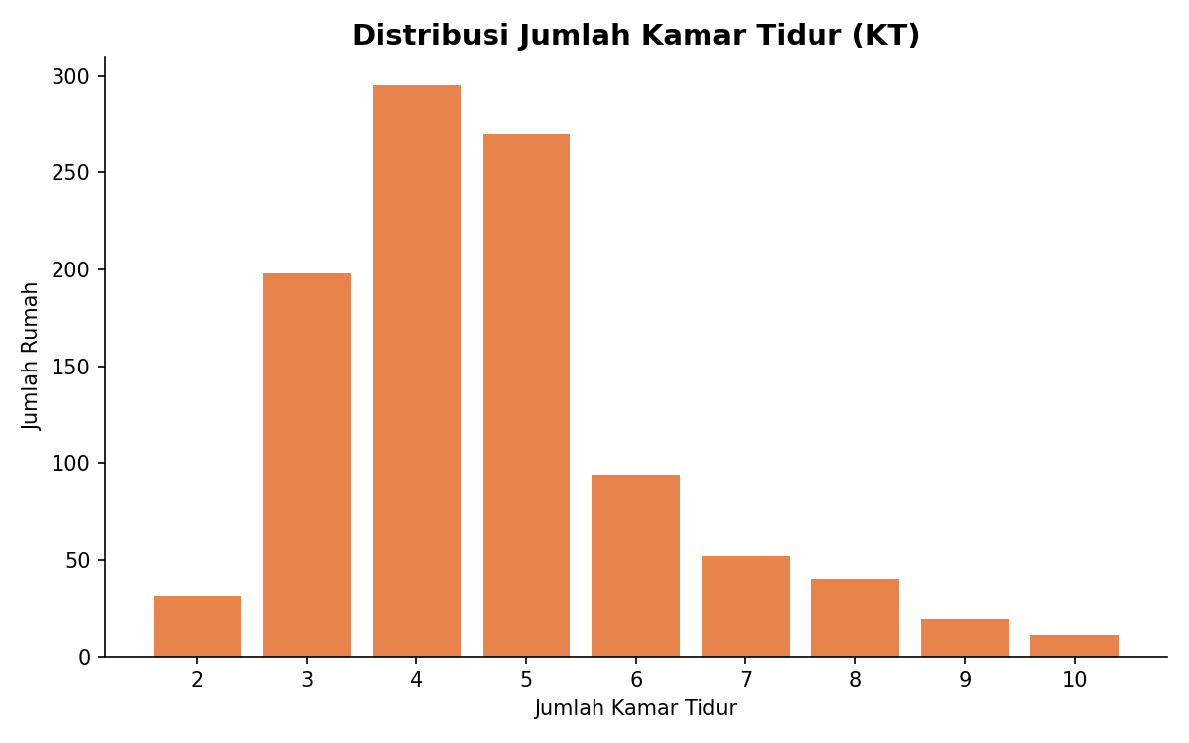
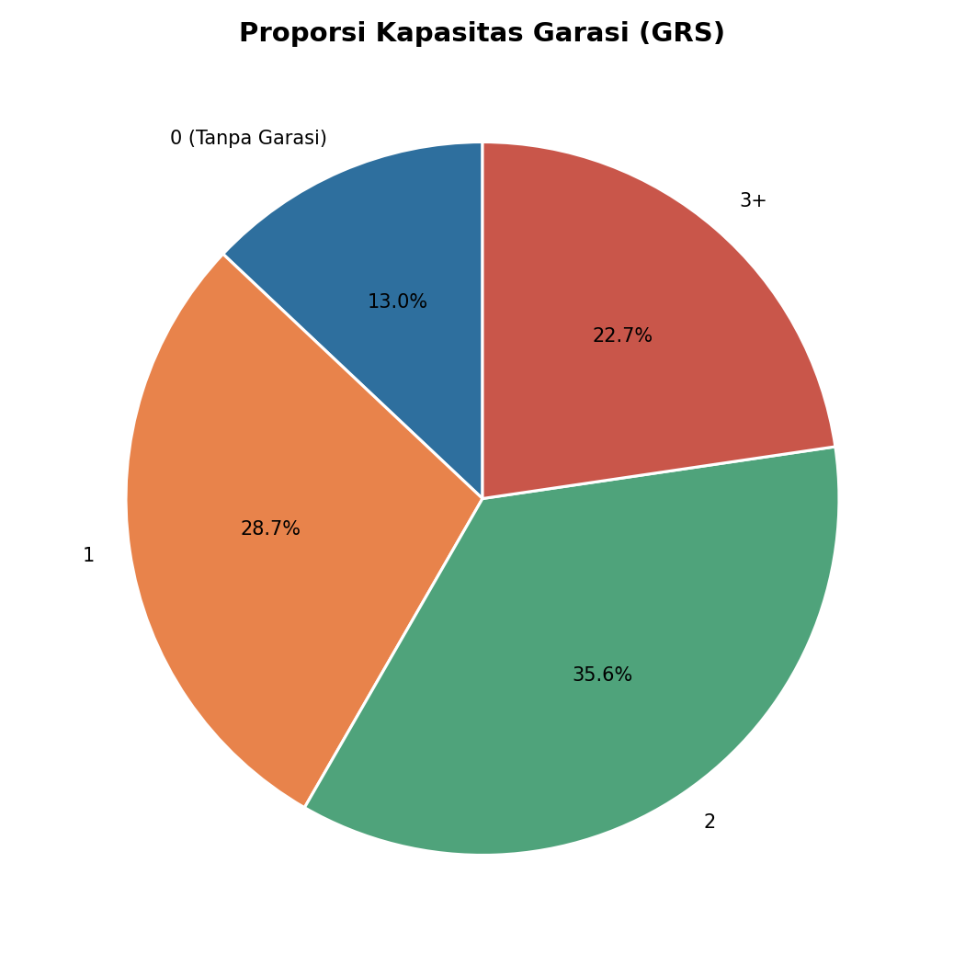
Visualisasi: Kamar Tidur & Kapasitas Garasi

Slide 6
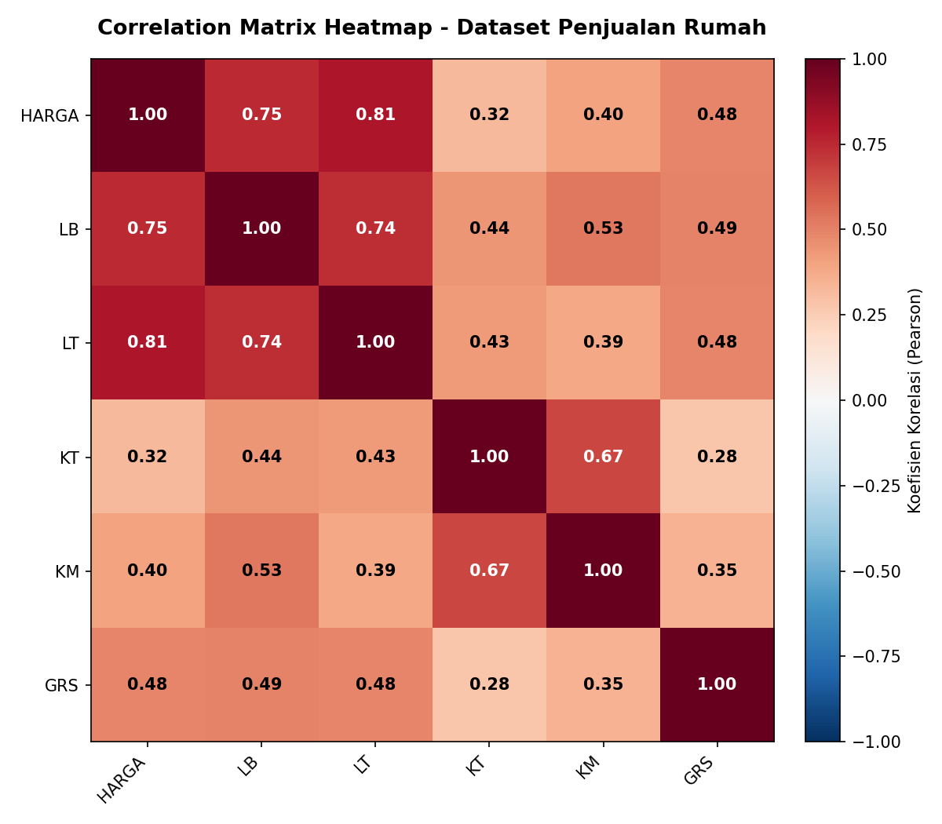
Visualisasi: Correlation Heatmap

Slide 7
Insight Awal
Luas properti dominan
Distribusi harga menceng kanan
LT (r=0,81) & LB (r=0,75) adalah pendorong utama harga rumah — jauh lebih kuat dari faktor lain.
Median (Rp5 M) lebih representatif dari mean (Rp7,63 M) sebagai acuan harga pasar.
Segmen keluarga mendominasi
Garasi 2 mobil = standar pasar
Rumah 4-5 kamar tidur paling banyak dijual, mencerminkan target pasar keluarga menengah-besar.
35,6% listing punya garasi 2 mobil; 13% tanpa garasi sama sekali.
±9,3% outlier harga tinggi
Sekitar 94 rumah tergolong outlier (metode IQR) — segmen rumah super-mewah terpisah.

Slide 8
Potensi Analisis Lanjutan
Analisis bivariate mendalam (LT/LB vs HARGA per segmen kamar tidur)
Segmentasi berdasarkan wilayah/lokasi listing untuk analisis geografis
Deteksi & penanganan outlier harga sebelum pemodelan (capping / transformasi log)
Uji multikolinearitas (VIF) antara KT dan KM sebelum regresi
Membangun model prediksi harga (regresi linear/berganda) menggunakan LT & LB sebagai fitur utama
Dashboard interaktif untuk eksplorasi harga per kombinasi fitur

Slide 9
Terima Kasih
Diskusi & Pertanyaan

